Slide 1
ANTI-BALISTIČNI IZSTRELKI

Slide 2
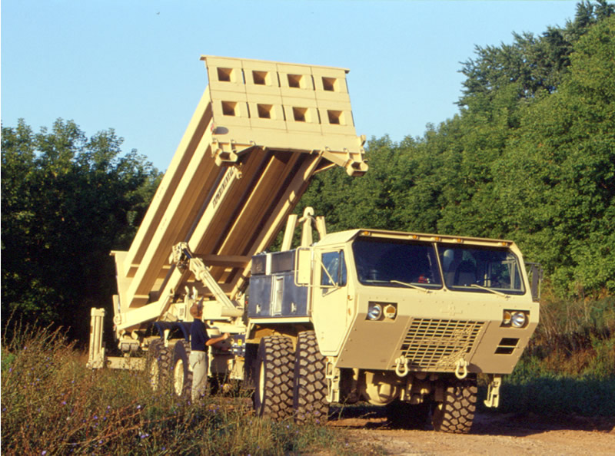
UVOD
Anti balistični izstrelek (anti-ballistic missile – ABM) je bil zasnovan na podlagi, da zazna in sestrali balistično raketo še pred dosegom njenega cilja

Slide 3
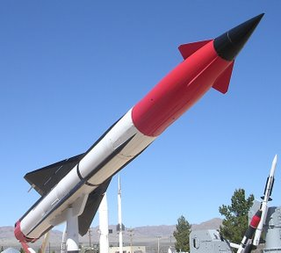
UVOD
Balistični iztrelki lahko nosijo jederske, kemijske, biološke ali navadne bojne konice, zaradi tega so razvili anti balistične iztrelke, s katerimi nasprotujejo balističnim iztrelkom

Slide 4
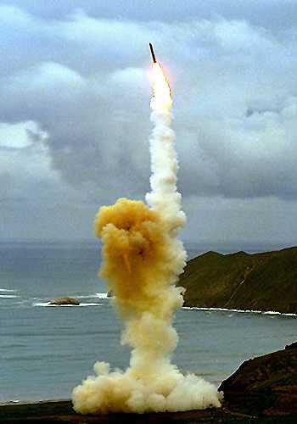
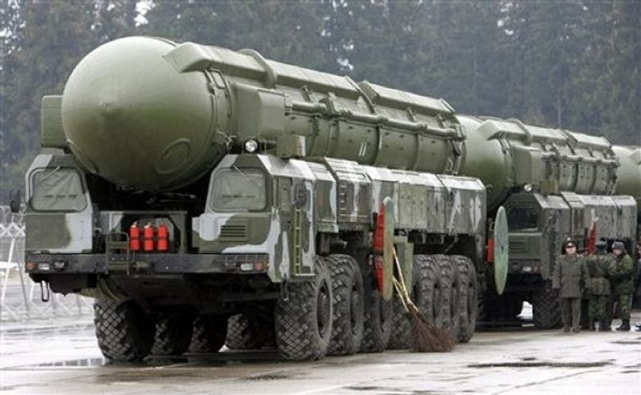
UVOD
ABM (anti-ballistic missile) se uporablja za medcelinske balistične iztrelke
ICBM (Intercontinental ballistic missiles) pa se uporablja za rakete, ki dosegajo razdalje do 5500 km in običajno nosijo jederske konice

Slide 5
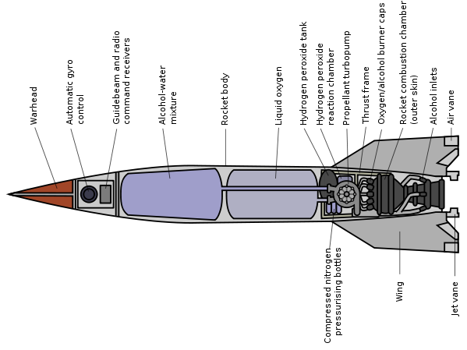
ZGODOVINA
Prve take rakete so razvili Nemci med 2. Svetovno vojno imenovane V-1 in V-2
Prvi sovjetski ABM sistem je bil V-1000 program
Zda so začele razvijat družino Nike

Slide 6
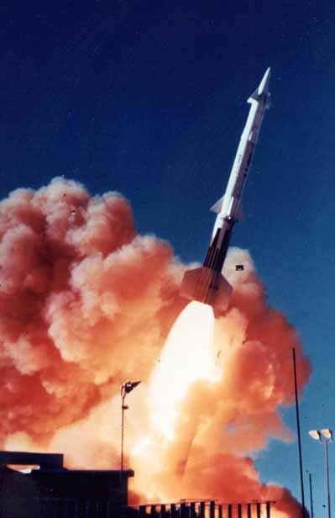
ZGODOVINA ZDA
Nike X je bil Ameriški sistem dveh izstrelkov, radarjev in kontrolnih sistemov.
Sestavljen je bil iz rakete Spartan za daljši doseg in rakete Sprint za krajši doseg

Slide 7
ZGODOVINA RUSIJE
Sovjetski prvi ABM sistem V-1000 se je po testih izkazal za nezanesljivega
Za tem so razvijali medkontinentni program A-35, ki uporablja Galoshov prestreznik

Slide 8
Anti-Balistična Pogodba
Leta 1972 so podpisali Anti-Balistično pogodbo, zaradi gospodarskih in političnih problemov, ki so omejili izgradnjo strateških pratiraketnih ščitov

Slide 9
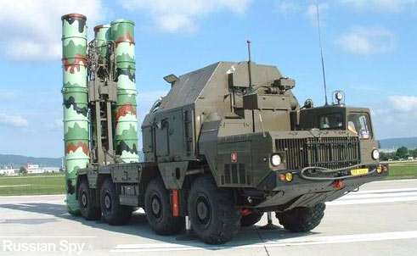
DRŽAVE, KI IMAJO ŠČIT
Indija ima aktivni ščit od leta 2006 imenovan Prithvi Air Defense (PAD), njegov doseg je 80km
Izraelski projekt Arrow (puščica) se je začel razvijati ob finančni pomoči združenih držav 1986

Slide 10
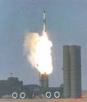
DRŽAVE, KI IMAJO ŠČIT
Rusija z balističnimi raketami S-300, S-400,
S-500, ABM-1, ABM-3, ABM-4
ZDA so najmočnejša država pri anti-balističnih izstrelkih
Ameriški sistem Partiot PAC-3 ima 100% uspešnost v Iraški vojni

Slide 11
VIRI
http://www.globalsecurity.org/wmd/world/russia/abm3.htm
http://pib.nic.in/release/release.asp?relid=33815
http://www.sinodefence.com/special/airdefence/project640.asp
http://www.wonderland.org.nz/rusabgm.htm#ABM-1
http://www.policyalmanac.org/world/archive/crs_israeli-us_relations.shtml

